Slide 1
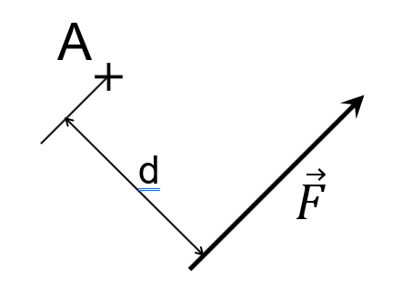
STATIQUE ANALYTIQUE
COURS
1. Introduction :
Dans le cas de forces parallèles la méthode de résolution graphique telle que nous la connaissons est utilisable. Nous allons découvrir une méthode de résolution analytique (par calcul).
2. Moment d’une force :
Le moment de la force F par rapport au point A, noté $\vec{{\text{M}}_{A}\left(\vec{F}\right)}$ est égal au produit de la norme de F par le bras de levier d.
F : Force en Newton N
d : distance en mètre m
$${\text{m}}_{\text{A}}\left(\vec{F}\right)$$
= F . d
${\text{m}}_{\text{A}}\left(\vec{F}\right)$ : moment au point A de la force F en N.m

Slide 2
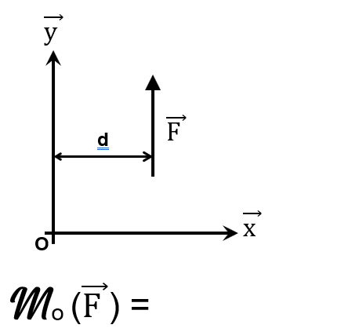
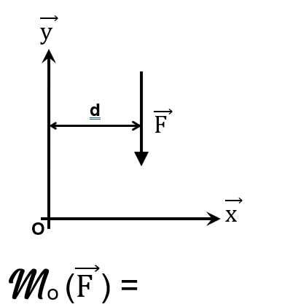
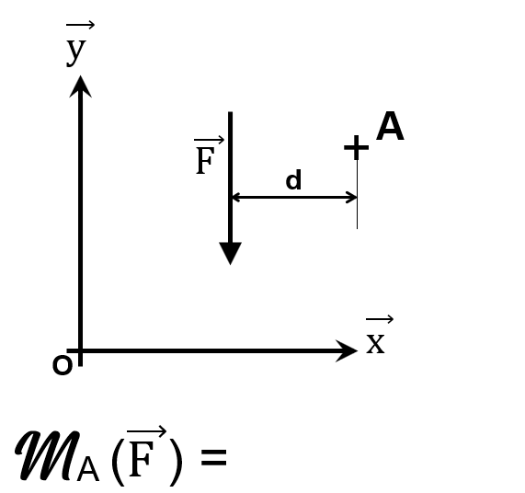
Convention de signe :
Si F tourne par rapport au point considéré dans le sens positif (voir repère orthonormé) le moment est positif, il est négatif s’il tourne dans l’autre sens.
+
d . F
-
d . F
+
d . F

Slide 3
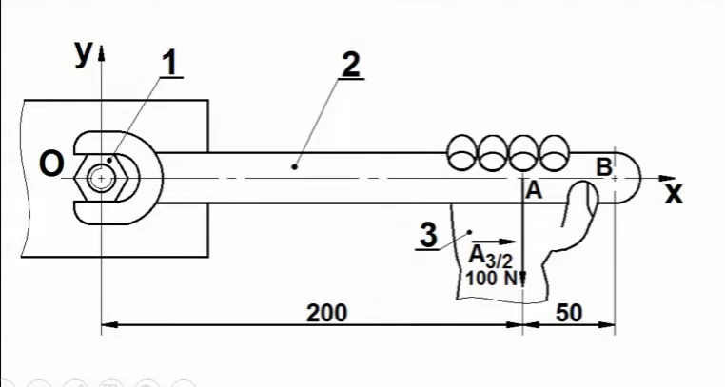
Application : Déterminer le moment au point O de la force A_{3/2}.
${\text{M}}_{\text{O}}\left(\vec{A_{3/2}}\right)=$…………… = …….. N.m
-
-20
(0,2 x 100)
${\text{M}}_{\text{O}}\left(\vec{A_{3/2}}\right)=$…………… = …….. N.m
Déterminer ce moment si l’opérateur exerçait cet effort de 100 N en B.
${\text{M}}_{\text{O}}\left(\vec{B_{3/2}}\right)=$………………. = …… N.m
-
(0,25 x 100)
-25
Conclusion :
Plus le bras de levier (d) est important, plus le moment (couple) est élevé

Slide 4
3. Conditions d’équilibre :
Afin qu’un solide soit en équilibre, il est indispensable que deux conditions soient remplies.
La somme des forces extérieures doit être égale à 0
∑ Fext = 0
La somme des moments en un point doit être égale à 0
∑ M_{A}(Fext) = 0

Slide 5
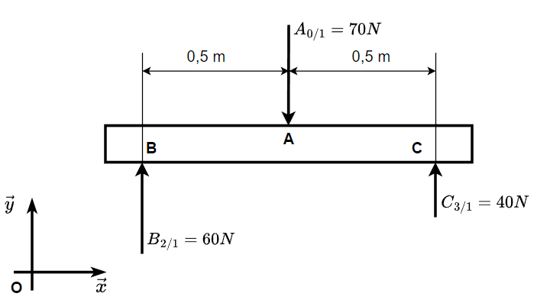
4. Déterminer si les poutres ci-dessous sont en équilibre :
1er exemple :
∑ Fext = 0
B_{2/1}
+ A_{0/1}
+ C_{3/1}
= 0
+ 60
- 70
+ 40
≠ 0
∑ M_{B}(Fext) = 0
La poutre n’est pas en équilibre

Slide 6
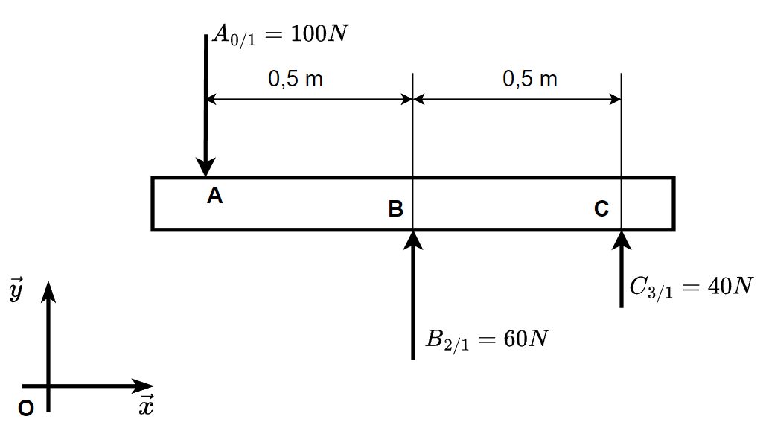
2ème exemple :
∑ Fext = 0
A_{0/1}
+ B_{2/1}
+ C_{3/1}
= 0
- 100
+ 60
+ 40
= 0
∑ M_{A}(Fext) = 0
M_{A}(A_{0/1})
+ M_{A}(B_{2/1})
+ M_{A}(C_{3/1})
= 0
0 x 100
+ (0,5 x 60)
+ (1 x 40)
= 0
0
+ 30
+ 40
≠ 0
La poutre n’est pas en équilibre

Slide 7
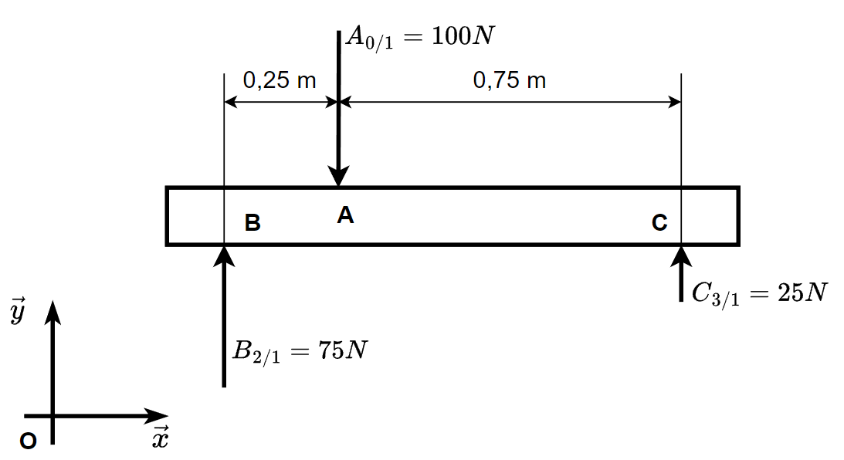
3ème exemple :
∑ Fext = 0
A_{0/1}
+ B_{2/1}
+ C_{3/1}
= 0
- 100
+ 75
+ 25
= 0
∑ M_{B}(Fext) = 0
M_{B}(B_{2/1})
+ M_{B}(A_{0/1})
+ M_{B}(C_{3/1})
= 0
0 x 75
- (0,25 x 100)
+ (1 x 25)
= 0
0
- 25
+ 25
= 0
La poutre est en équilibre

Slide 8
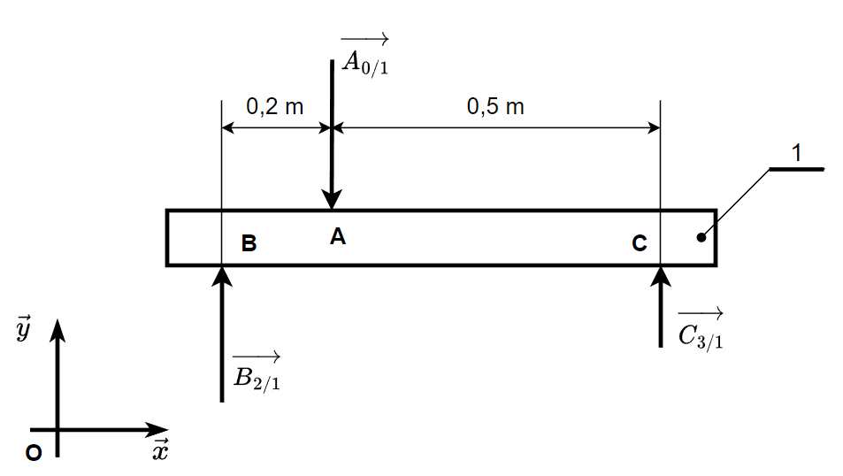
Équilibre d’un solide sous l’action de 3 forces parallèles : A_{0/1} = 50N
SMI {1} (la poutre)
BAME (Bilan des Actions Mécaniques Extérieures)
Fext | P.A. | /x Direction /y |  | /x Sens /y |  | /x Intensité (N) /y
$$\vec{B_{2/1}}$$
B
B_{y2/1}
$$\vec{A_{0/1}}$$
A
- 50
$$\vec{C_{3/1}}$$
C
C_{y3/1}

Slide 9
PFS : {1} est en équilibre si et seulement si :
∑ Fext = 0
∑ M_{B}(Fext) = 0
∑ Fext = 0
/x
0 + 0 + 0 = 0
/y
B_{y2/1}
- 50
+ C_{y3/1}
= 0
B_{y2/1}
- 50
+ 14,28
= 0
B_{y2/1}
=
35,72 N
∑ M_{B}(Fext) = 0
M_{B}(B_{2/1})
+ M_{B}(A_{0/1})
+ M_{B}(C_{3/1})
= 0
0
- (0,2 x 50)
+ (0,7 x C_{y3/1})
= 0
+ (0,7 x C_{y3/1})
=
+ (0,2 x 50)
0,7 x C_{y3/1}
=
0,2 x 50
C_{y3/1}
=
14,28 N
35,72 N
14,28 N
Résultats : B_{2/1} = …………. C_{3/1} = ………….

